Slide 1
Fundamentos de Programación
El mundo de la programación
Esp. Jhon Jairo Orozco D.
Jhonorozco.tic@ucaldas.edu.co
https://www.youtube.com/watch?v=QPaHUBphDgo

Slide 2
CUANDO INICIAMOS – VARIABLES PRIMITIVAS – ENTRADAS, PROCESOS Y SALIDAS
ANALIS DEL PROBLENA
DOMINIO
ENTRADAS
PROCESOS
SALIDAS
Nombre: Geraldine
Nota uno: 4.0
VARIABLES
Nota uno: 4.0
Nota uno: 4.0
PROMEDIO: 40
APROBADO
REPROBADO
HABILITA
main.py
def entradas():
def procesos(par1, par2…):
,,,,,,
return resultado
funciones
def salidas():

Slide 3
APLICANDO ESTRUCTURAS DE DATOS
HALLAR EL PROMEDIO
DE TRES NOTAS Y MENSAJE
MAS ESTRUCTURAS DE DATOS DE ALMACENAMIENTO
VARIABLE
DOMINIO
TUPLAS: = (elem1, elem2, elem3,,,,, )
LISTAS: = [ elem1, elem2, elem3,,,,,, ]
DICCIONARIOS: = { clave:val, clave:val, clave:val }
CONJUNTOS: = {elem1, elem2, elem3,,,,, }
nombre
Nombre: Geraldine
INDICES[?]
not1
Nota uno: 3.0
Registro
estudiante
not2
Nota uno: 3.0
BUSCAR for elem1 in estructura
not3
Nota uno: 4.0
promedio
PROMEDIO: 40
INSERTAR (append(elemento)
INSERTAR (insert(índice, elemento)
ELIMINAR (pop(índice))
ACTUALIZAR con ASIGNACIÓN =
Operaciones
En la lista
Lista estudiantes
Lista = [‘nombre’, nota1, nota2, nota3]
[0] [1] [2] [3]
Nombre
Nota1
Nota2
nota3
Nombre
Nota1
Nota2
nota3
Nombre
Nota1
Nota2
nota3
Nombre
Nota1
Nota2
nota3
LISTA ES UN CONJUNTO DE ATRIBUTOS(VARIABLES) QUE HACEN REFERENCIA A UNA SOLA ENTIDAD

Slide 4
DATAFRAME
https://www.codigopiton.com/como-crear-un-dataframe-con-pandas-y-python/
DataFrame es el tipo de datos fundamental de la librería pandas, está claro que la habilidad principal que debemos tener con esta librería es la manera de crear un DataFrame a partir de datos. El problema principal es que los datos de origen suelen venir en muy variadas formas, ya sea en una lista, un diccionario, un array de NumPy, un fichero de texto plano, un fichero CSV (valores separados por comas), un fichero JSON, una base de datos, etc.
Para crear un DataFrame se usa la función constructora DataFrame() a la que se le proporciona una lista o diccionario con los datos a introducir. Si los datos se encuentran en un fichero o base de datos se deben usar las funciones propias como read_csv, read_excel, read_json, read_html o read_sql.
Un DataFrame representa, ni más ni menos, a la típica tabla de datos de dos dimensiones, con filas y columnas. Además, cada fila y cada columna puede tener, opcionalmente, su nombre o etiqueta.
Así, y por ejemplo, podemos guardar en un DataFrame nuestro horario de clases, donde las columnas son los días, las filas son las horas, y los valores cada clase o asignatura. O también podríamos guardar la lista de salidas de vuelos donde las columnas representan el número de vuelo, la hora de salida y el destino; en el reto podemos aplicar en las entidades de vendedores, clientes, productos y ventas

Slide 5
CREACIÓN DE LAS TABLAS Y LOS DATAS
Aplicado al reto, podemos convertir las listas en dataFrame, dandoles nombres a las columnas y de esta manera se facilita la impresión de los datos
import pandas as pd
# columnas del encabezado de la factura
columnas_ventas = ['factura', 'vendedor', 'cliente', 'fecha_venta', 'estado', 'suma_subtotales', 'suma_iva','suma_total']
# columnas del detalle de la factura
columnas_detalle = ['factura', 'producto', 'cantidad', 'subtotal', 'iva', 'total']
df_ventas = pd.DataFrame (ventas, columns = columnas_ventas)
df_detalles = pd.DataFrame (detalles, columns = columnas_detalle)
Datas o Registros o filas a mostrar
Convierte las listas a tablas
Asigna nombres a cada columna de la tabla

Slide 6
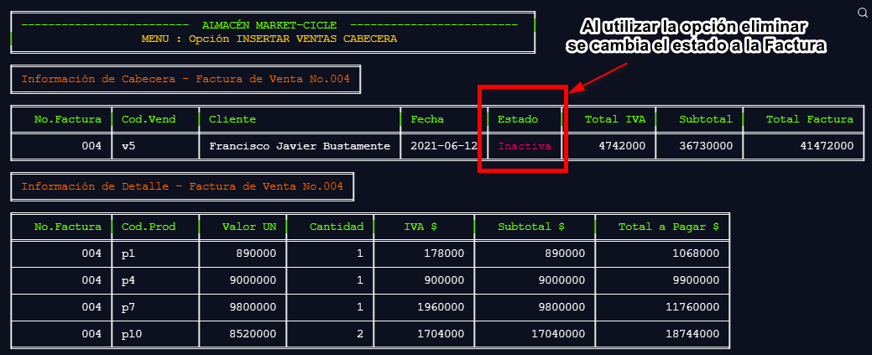
CREACIÓN DE LAS TABLAS Y LOS DATAS
Aplicado al reto, podemos convertir las listas en dataFrame, dandoles nombres a las columnas y de esta manera se facilita la impresión de los datos
Asigna nombres
a cada columna
de la tabla
Convierte
las listas a tablas
Datas o Registros
o filas a mostrar

Slide 7
APLICAR AL RETO FINAL TODOS LOS CONOCIMIENTOS ADQUIRIDOS
POR ALCANCE DE TIEMPO,
DEL PRESENTE RETO SE COMPLETARÁN LA NOTAS FALTANTES
! A N I M O!

